Slide 1


MINAS GERAIS

Slide 2
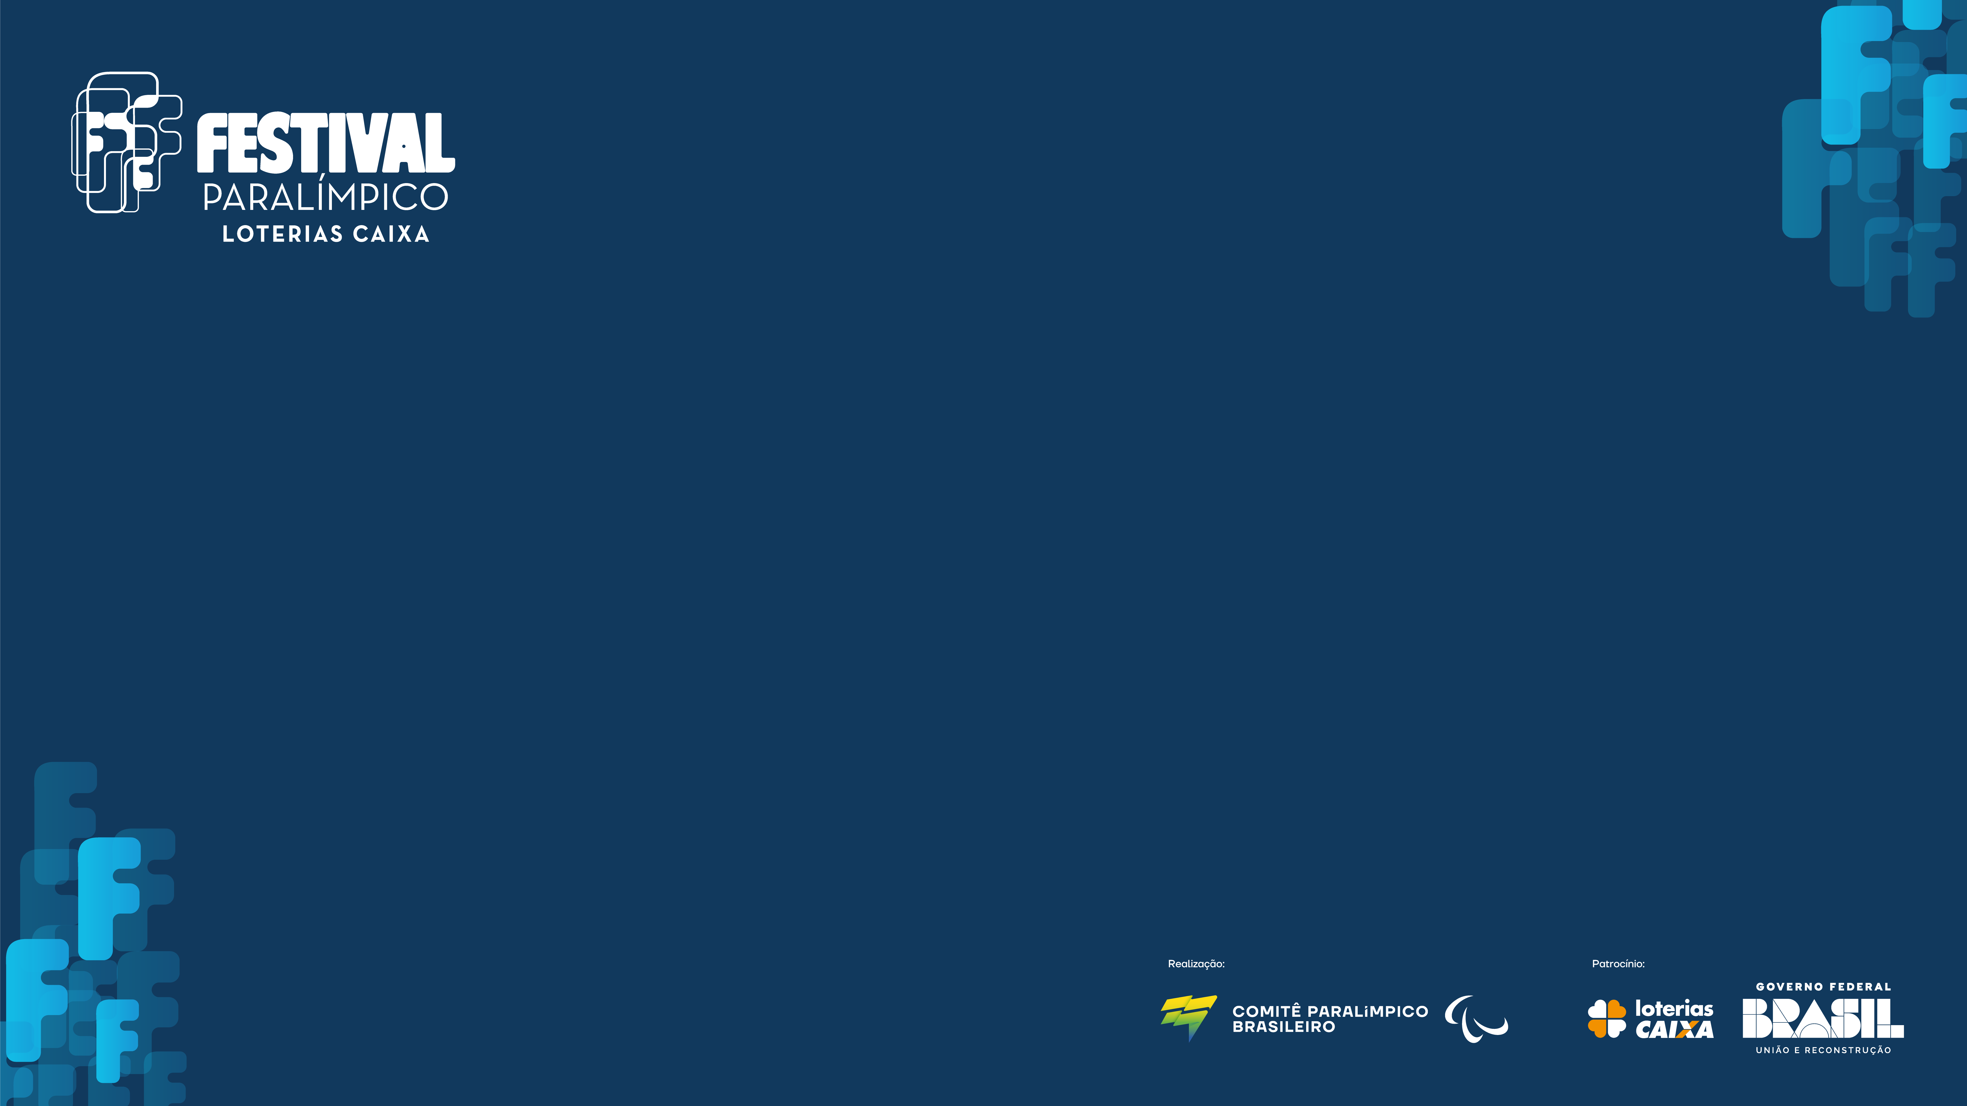
A segunda edição do Festival Paralímpico Loterias Caixa 2023 repetiu o recorde da etapa anterior, realizada em maio. Na manhã deste sábado, 23, 21 mil crianças e jovens se reuniram em 118 localidades nas 27 unidades federativas do Brasil. Durante o evento, organizado pelo Comitê Paralímpico Brasileiro (CPB), os participantes puderam experimentar modalidades paralímpicas por meio de atividades lúdicas e inclusiva.
“Este sábado foi muito especial. Conectamos o Brasil inteiro em torno da causa paralímpica. Um verdadeira celebração da alegria, do esporte e da inclusão. Certamente daqui virão vários campeões a orgulhar o Brasil no futuro”, afirmou o presidente do Comitê Paralímpico Brasileiro e bicampeão paralímpico no futebol de cegos (Atenas 2004 e Pequim 2008). Mizael comandou uma live, transmitida no canal de YouTube do CPB, a partir do Centro de Treinamento Paralímpico, em São Paulo, onde se reuniram mais de 1.300 crianças e jovens com e sem deficiência para praticar atletismo, badminton, tênis de mesa e vôlei sentado.
Cada uma das sedes do Festival ofereceu quatro modalidades para experimentação. A maior parte delas integra o programa dos Jogos Paralímpicos, mas também houve espaço para modalidades que não estão no megaevento.
O Festival foi realizado pela primeira vez em 2018, com 48 locais e mais de 7 mil crianças. Em 2019, o evento teve 70 sedes e recebeu mais de 10 mil inscritos.
Mendes e Duque de Caxias, no Rio de Janeiro; Santarém, Benevides e Bacarena, no Pará; Araguaína, em Tocantins; Ituiutaba, em Minas Gerais; Bagé, no Rio Grande do Sul; São Bernado do Campo e Ourinhos, em São Paulo; Guarapari, no Espírito Santo; e Currais Novos, no Rio Grande do Norte, foram as locais que sediaram o projeto do CPB pela primeira vez na história.
O Festival Paralímpico Loterias Caixa e os Centros de Referência Paralímpico contam com o patrocínio das Loterias Caixa

Slide 3

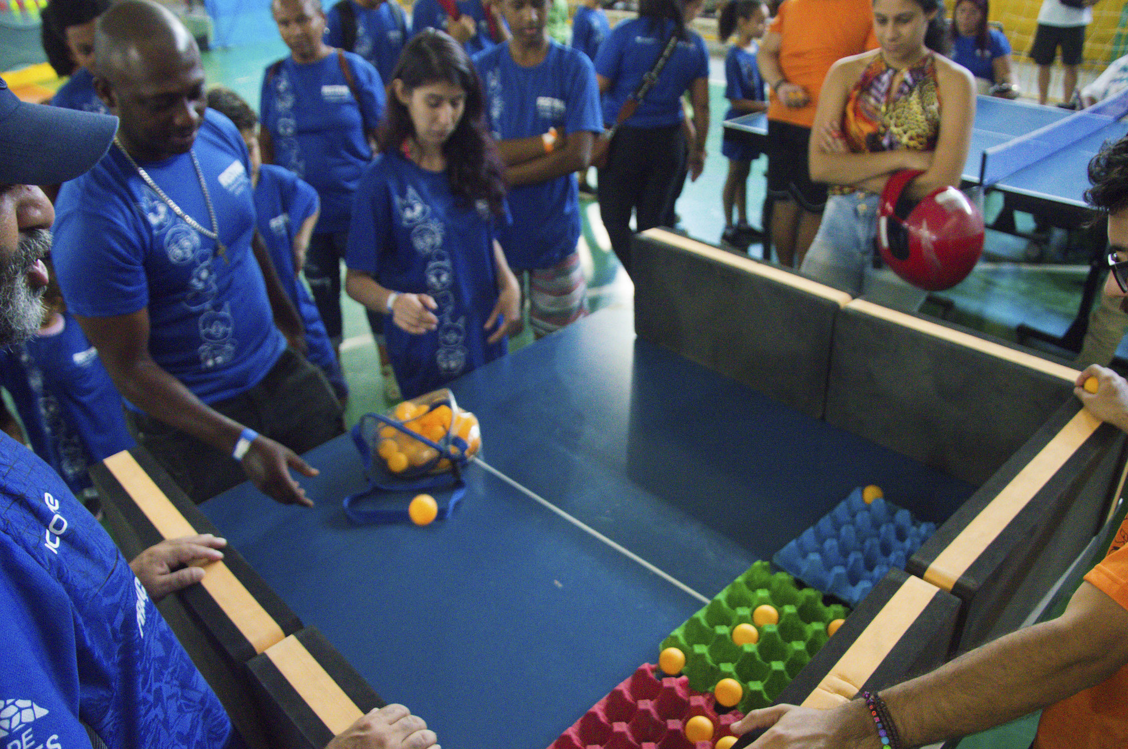
Festival Paralímpico Loterias Caixa na Praça de Esporte, em Governador Valadares, MINAS GERAIS. Foto: Beto Mendes/CPB

Slide 4

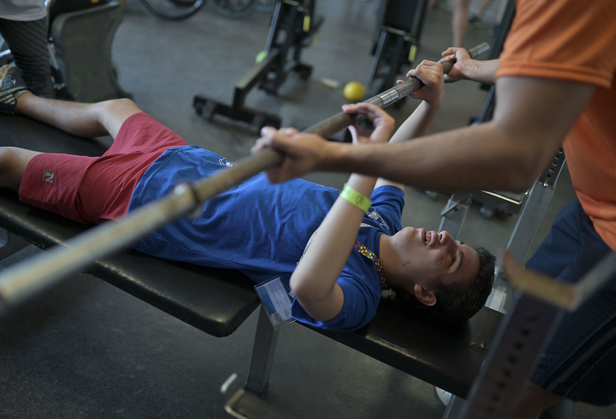
BELO HORIZONTE - Festival Paralímpico Loterias Caixa 2023 - Centro de Treinamento Esportivo da UFMG. Foto: Washington Alves/CPB

Slide 5

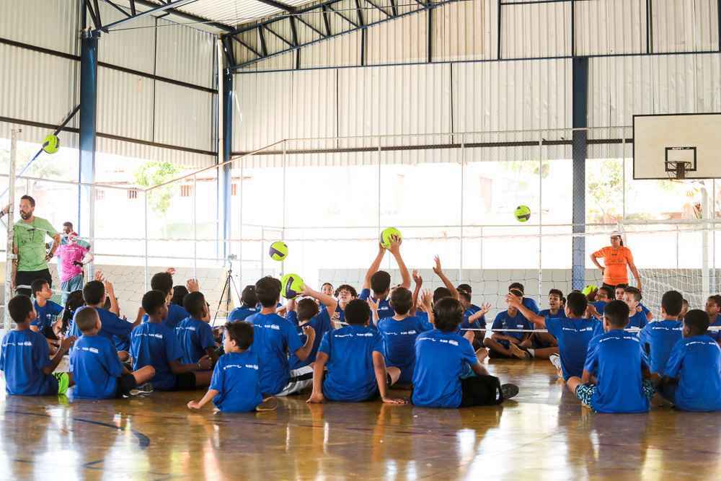
Festival Paralímpico Loterias Caixa em Araxá, Minas Gerais. Foto: Crys Jardim/CPB.

Slide 6
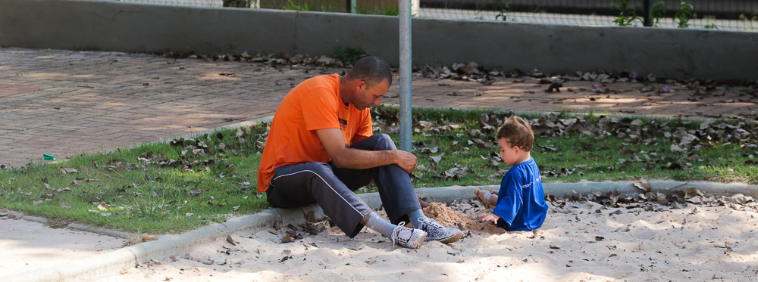
Festival Paralímpico Loterias Caixa em Araxá, Minas Gerais. Foto: Crys Jardim/CPB.

Slide 7
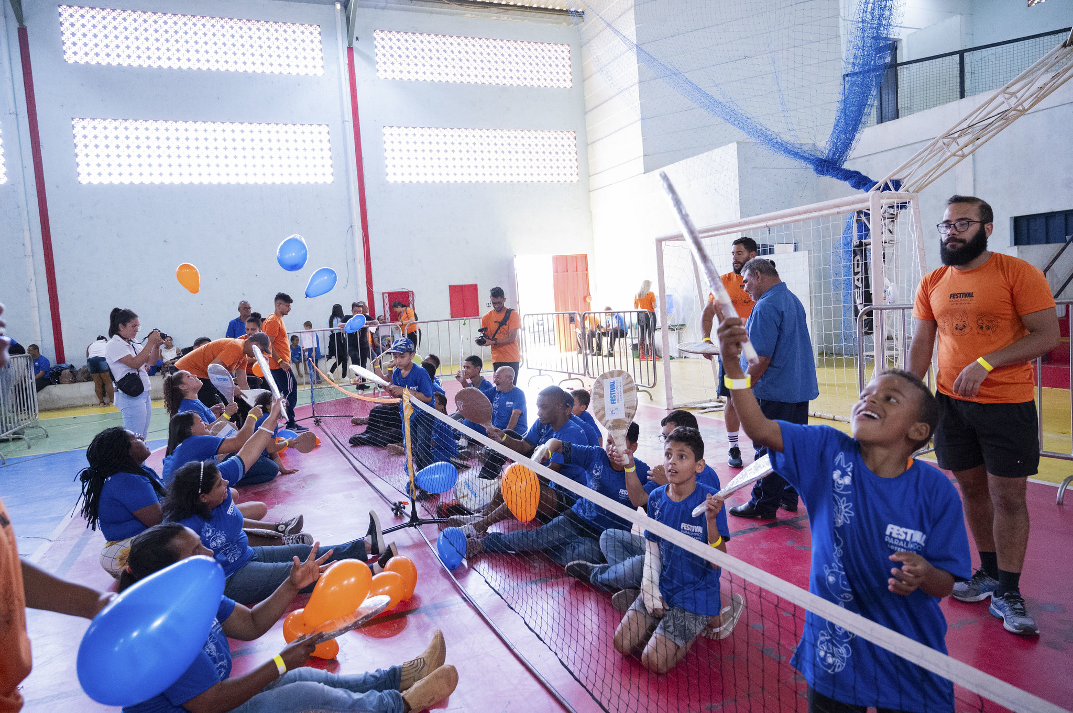
Festival Paralímpico Loterias Caixa em Diamantina, Minas Gerais. Foto: Luis Filipe/CPB

Slide 8
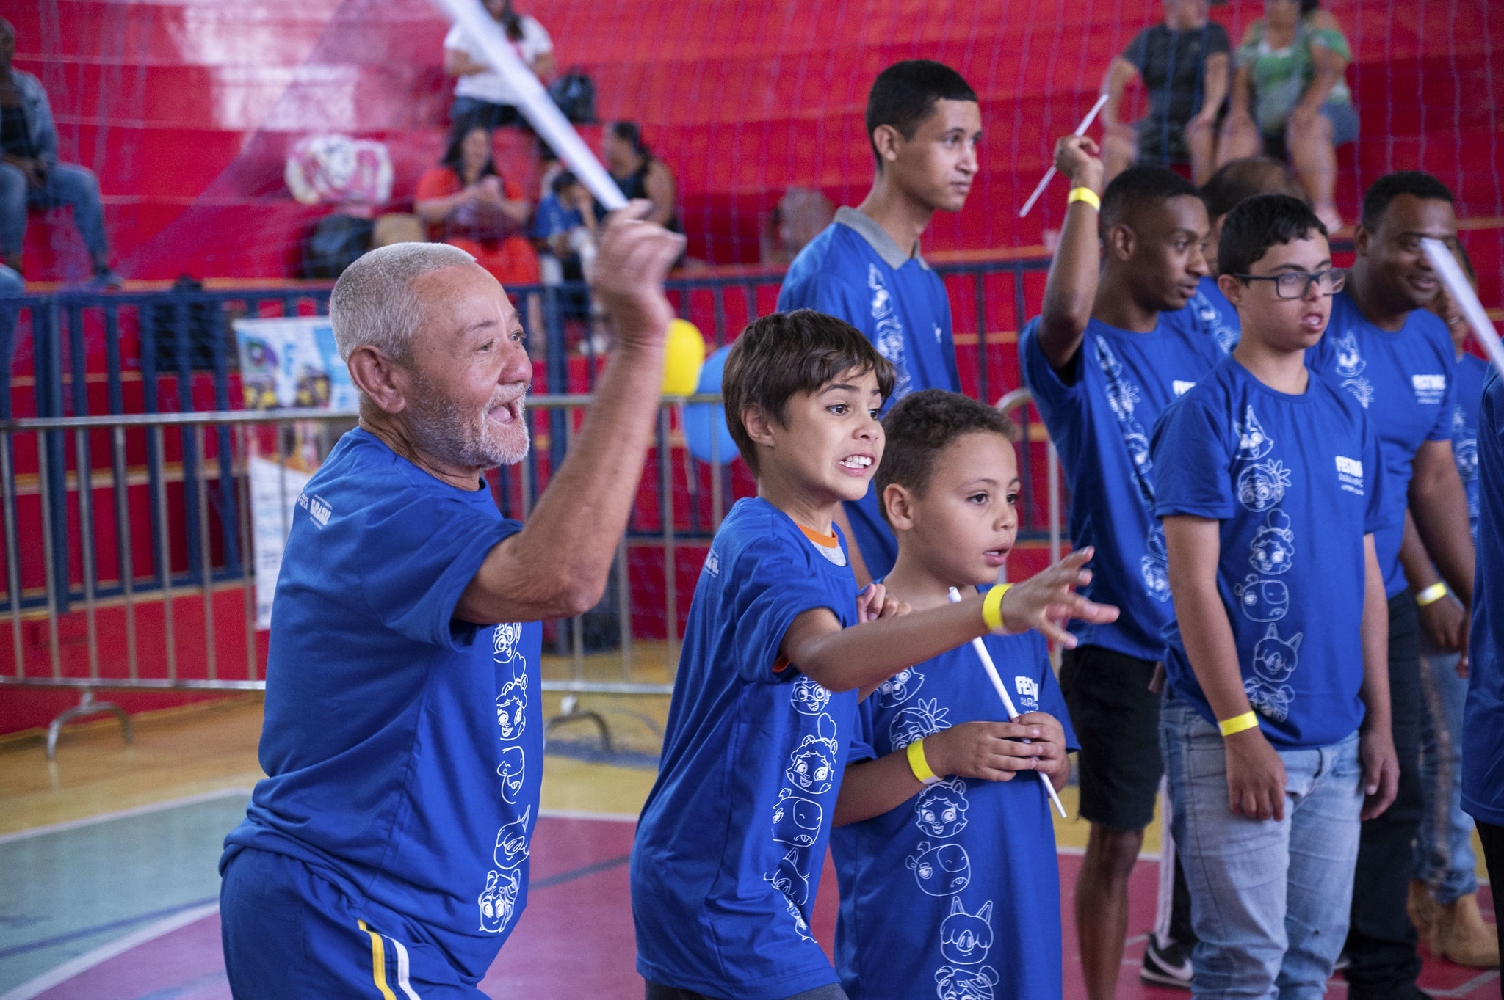
Festival Paralímpico Loterias Caixa em Diamantina, Minas Gerais. Foto: Luis Filipe/CPB

Slide 9
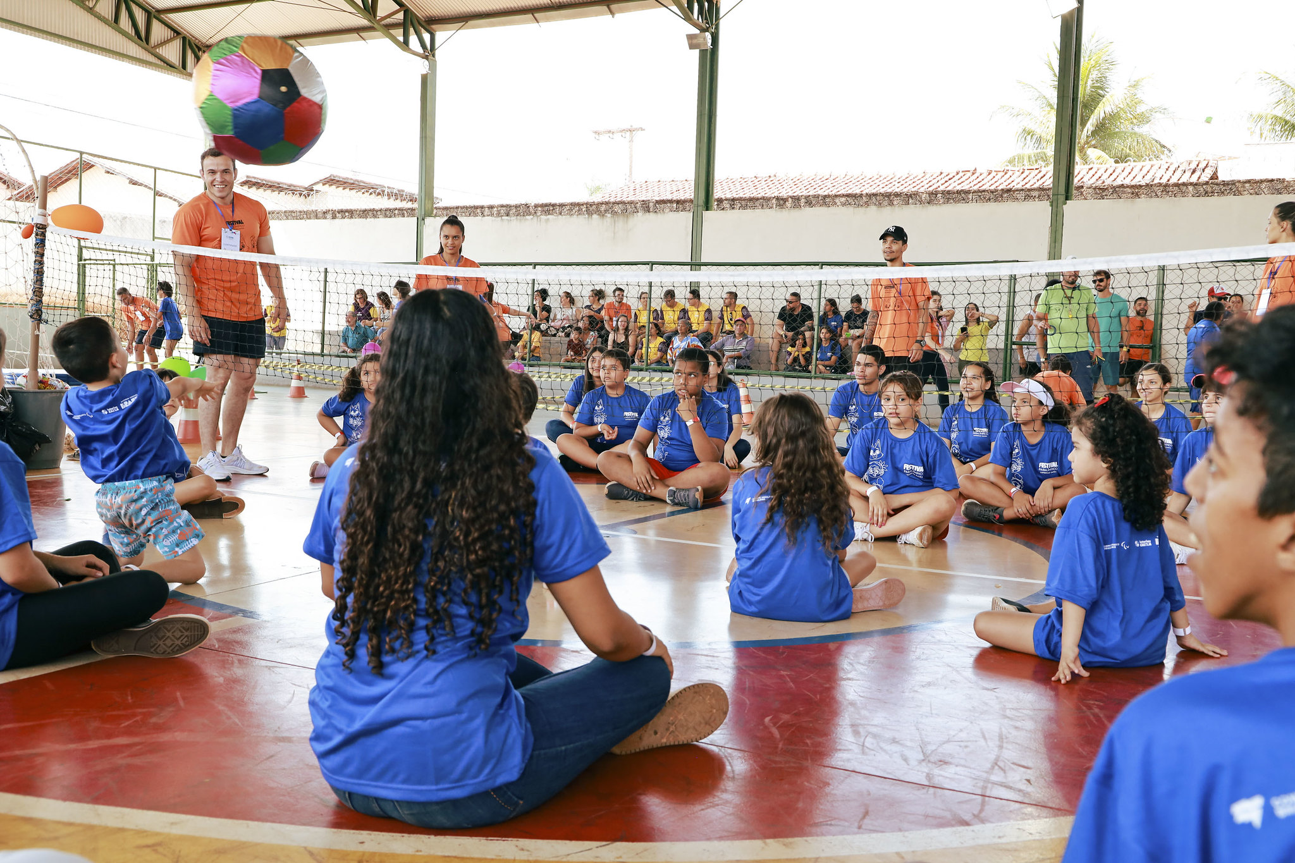
Festival Paralímpico Loterias Caixa em Ituiutaba, Minas Gerais. Foto: Jhone Collins/CPB.

Slide 10
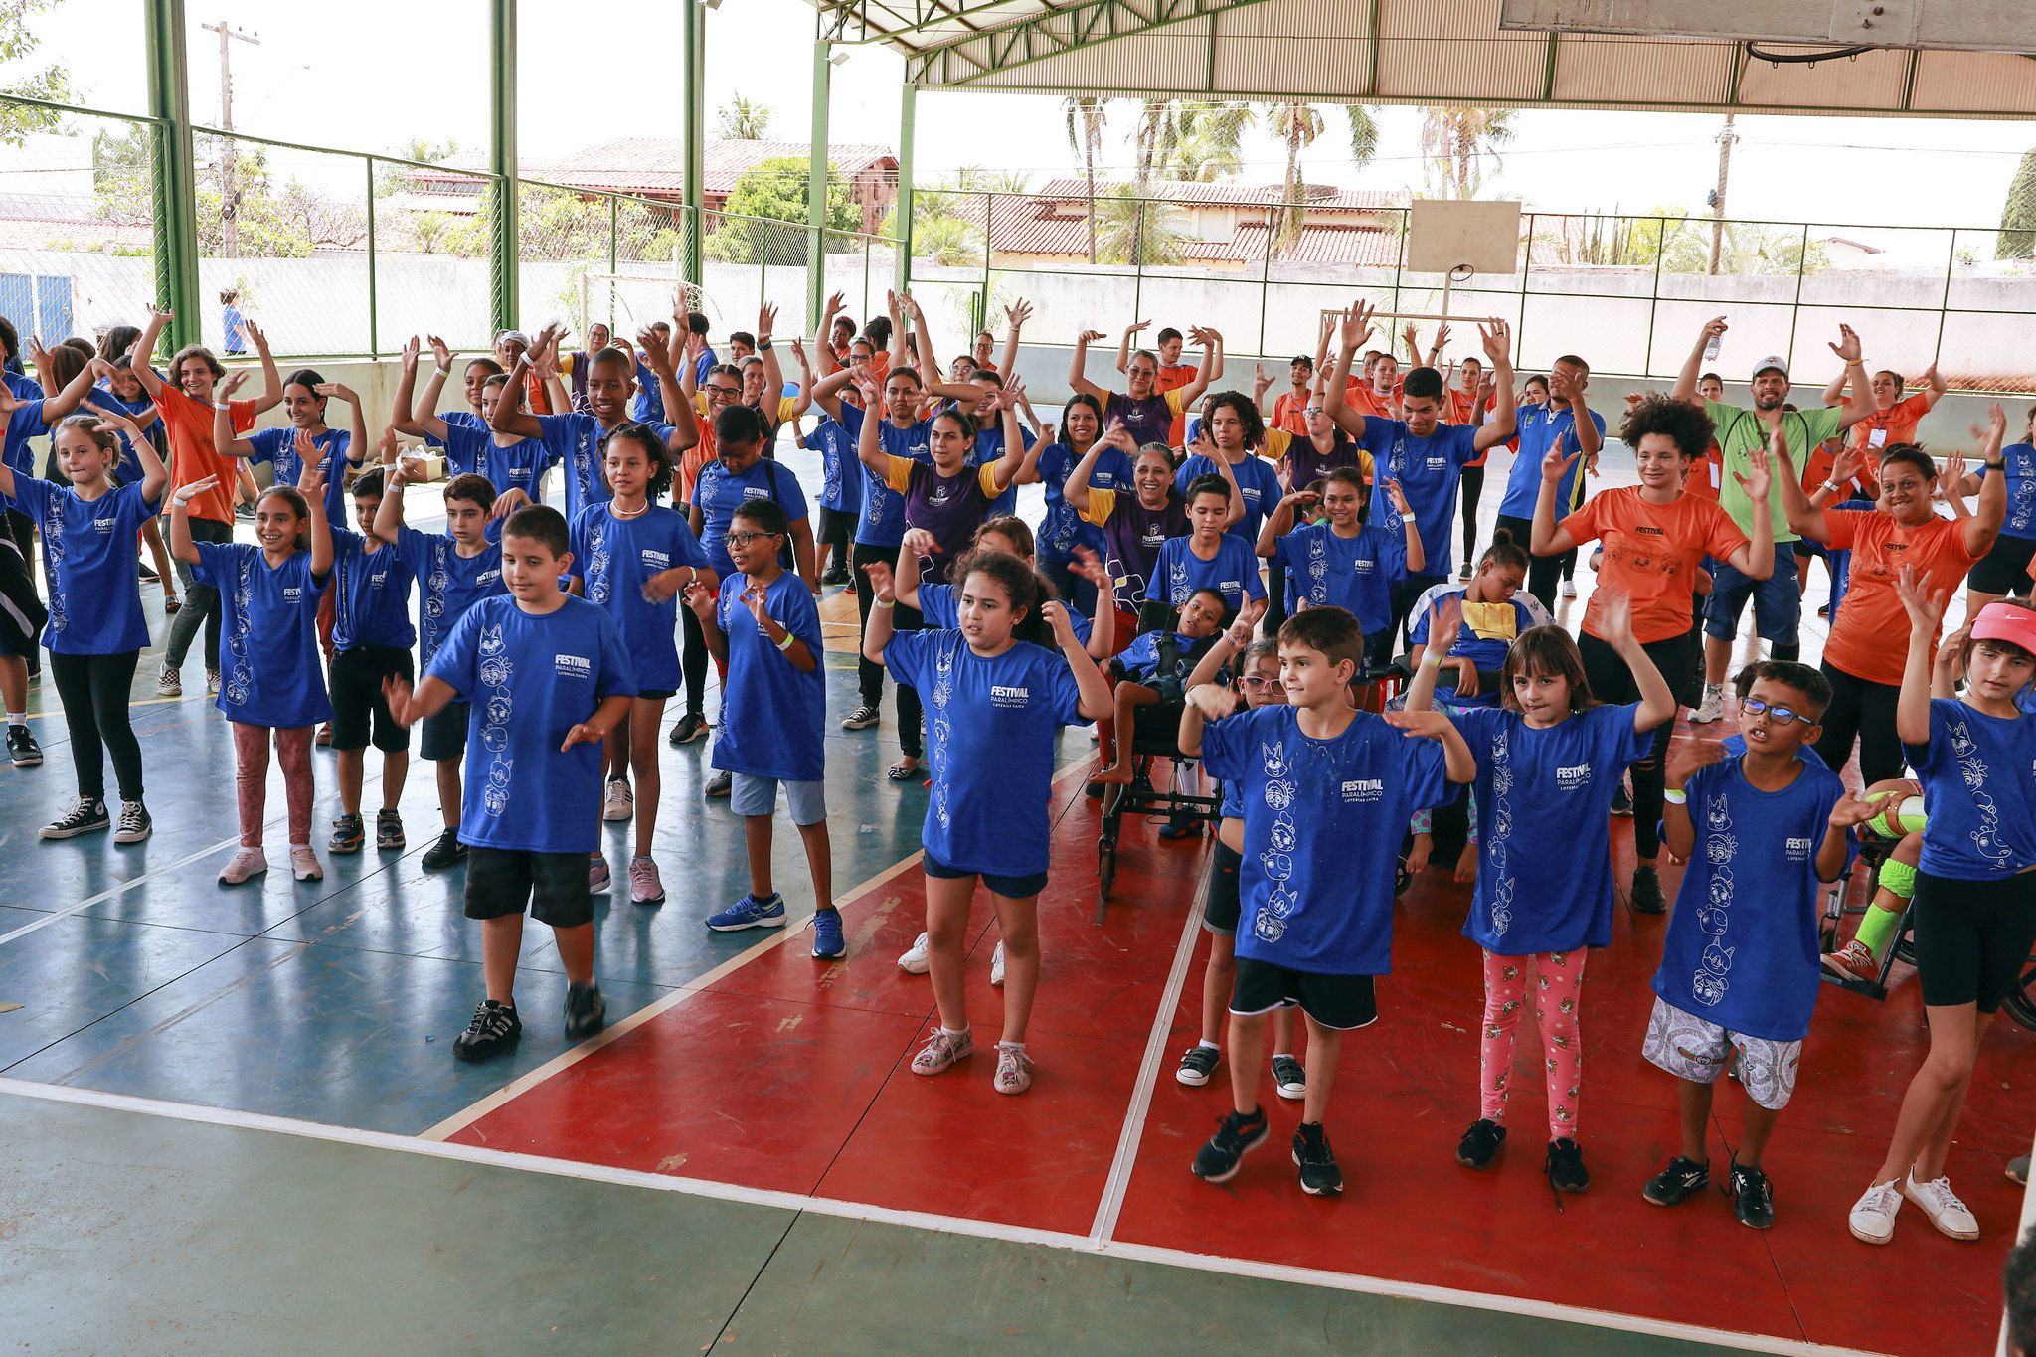
Festival Paralímpico Loterias Caixa em Ituiutaba, Minas Gerais. Foto: Jhone Collins/CPB.

Slide 11
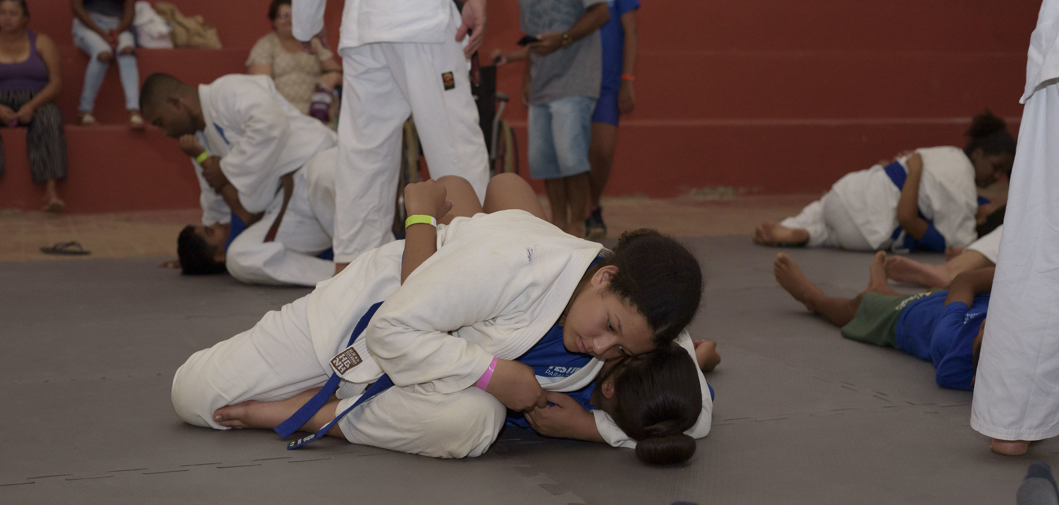
Festival Paralímpico Loterias Caixa em Montes Claros, Minas Gerais. Foto: Paulo Luciano Lisboa/CPB

Slide 12
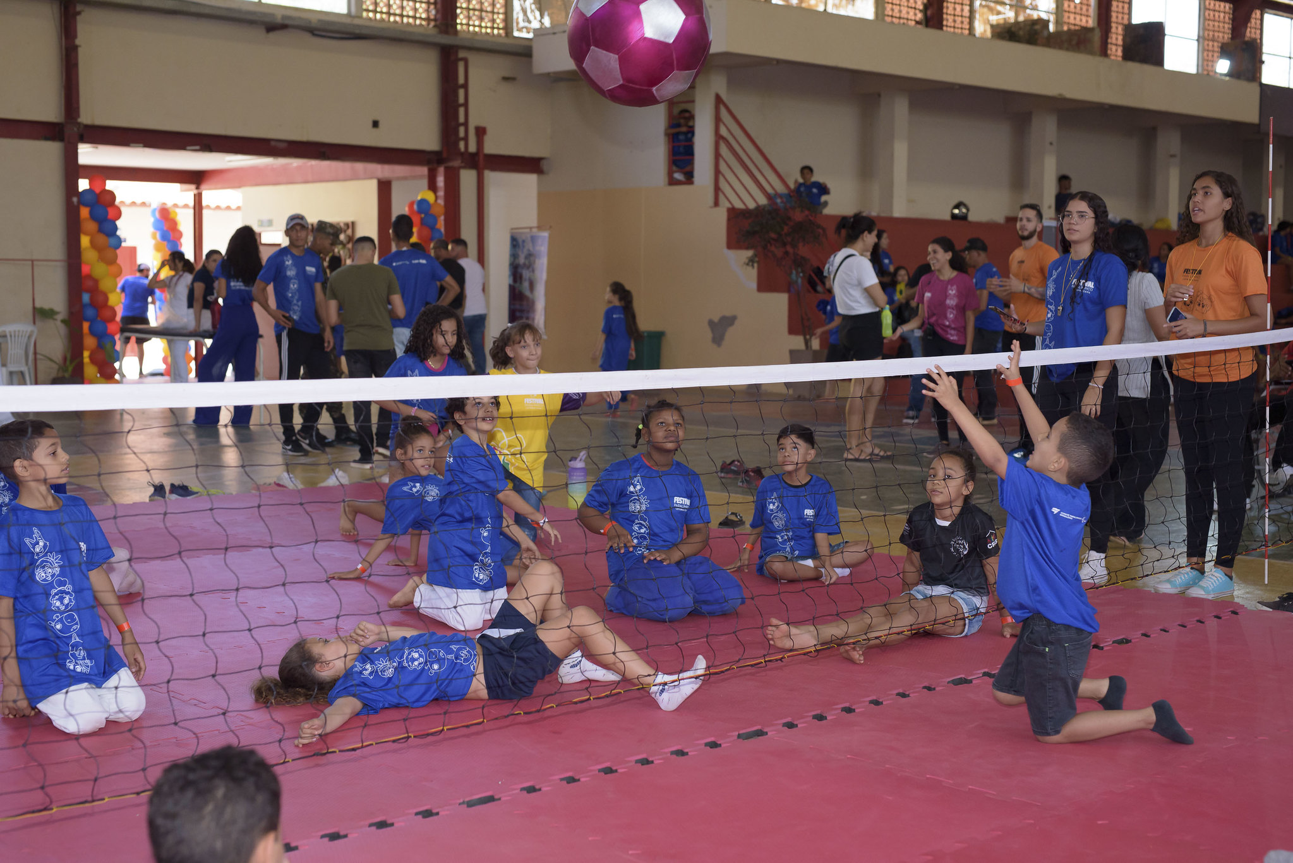
Festival Paralímpico Loterias Caixa em Montes Claros, Minas Gerais. Foto: Paulo Luciano Lisboa/CPB

Slide 13
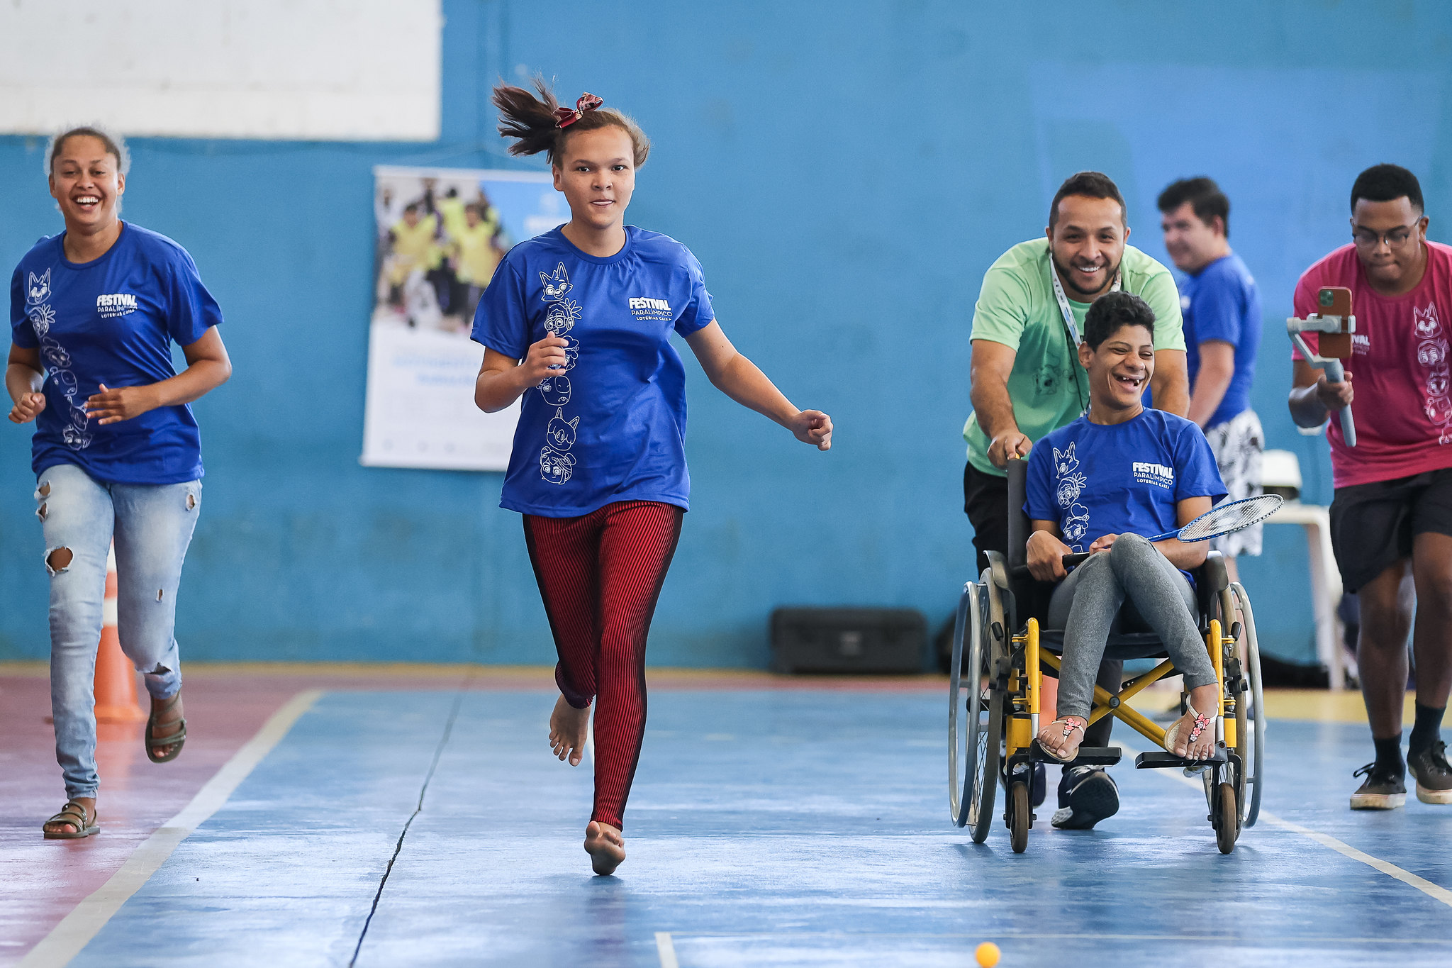
Festival Paralímpico Loterias Caixa em Pará de Minas, Minas Gerais. Foto: TIAGO TRINDADE/CPB.

Slide 14
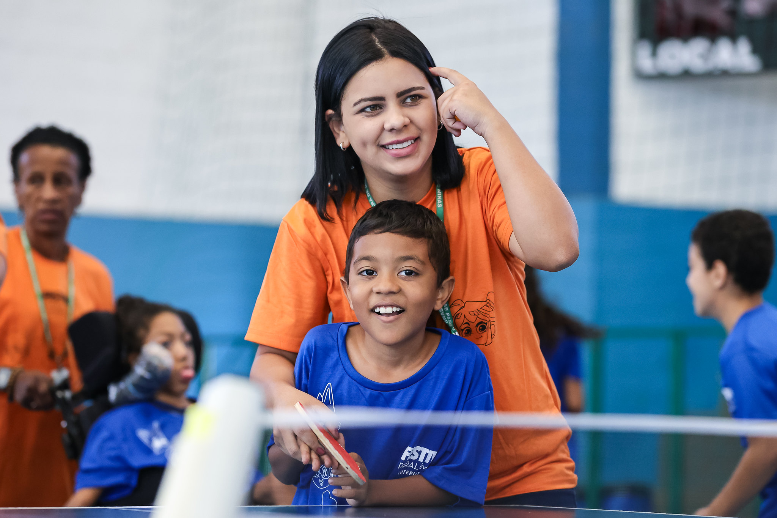
Festival Paralímpico Loterias Caixa em Pará de Minas, Minas Gerais. Foto: TIAGO TRINDADE/CPB.

Slide 15
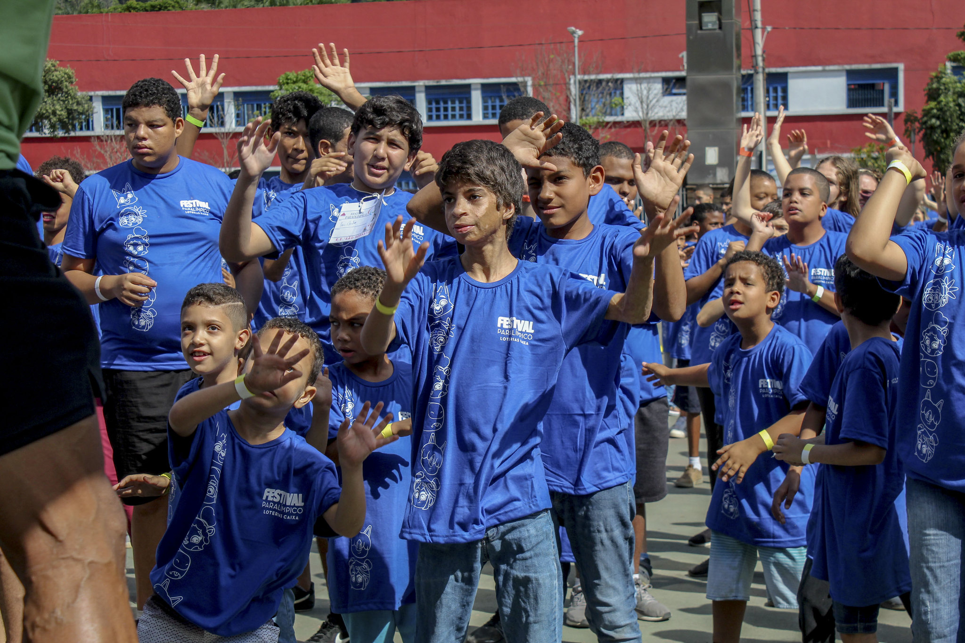
Festival Paralímpico Loterias Caixa em Timóteo, Minas Gerais. Foto: LOUISE CARVALHO/CPB

Slide 16
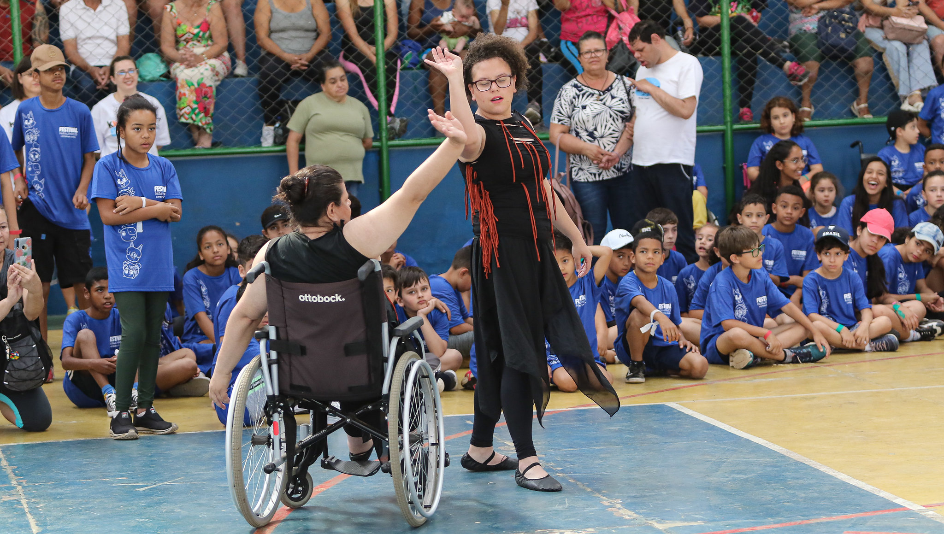
Festival Paralímpico Loterias Caixa em Três Corações, Minas Gerais. Foto: Adriano Nogueira/CPB

Slide 17
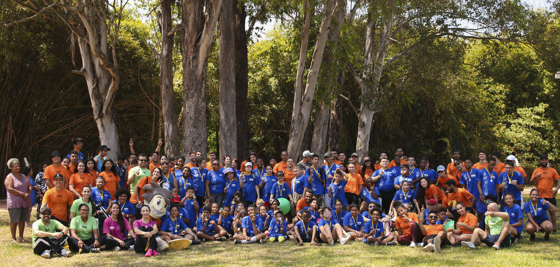
Festival Paralímpico Loterias Caixa no Gammon - em Lavras, MINAS GERAIS. FOTO: MARCELO MICHAEL/CPB

Slide 18
Obrigado!

